Slide 1
Offb Teil 21 | Gericht über Babylon - 2

Slide 2
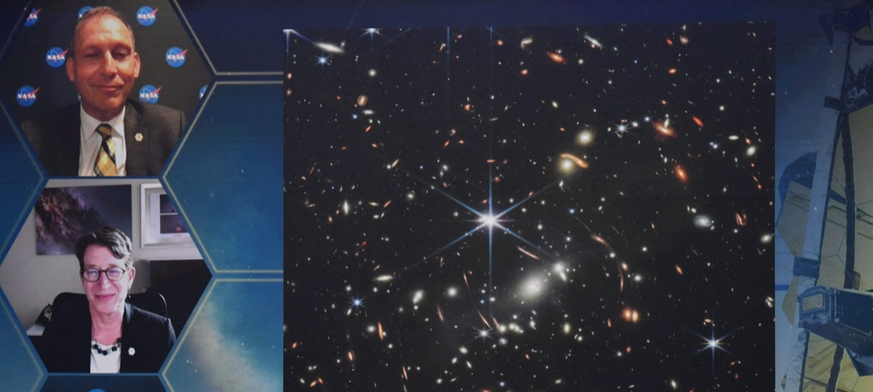
James-Webb-Weltraumteleskop - Blick auf die Geburt des Universums
Kosten 10 Milliarden USD - Entwicklung 20 Jahre

Slide 3
Predigerbuch → Buch der Heiligung (Absonderung)
"Lasst uns die Summe aller Lehre hören: Fürchte Gott und
halte seine Gebote; denn das macht den ganzen Menschen aus.
14 Denn Gott wird jedes Werk vor ein Gericht bringen, samt
allem Verborgenen, es sei gut oder böse." (Pred 12,13-14)

Slide 4
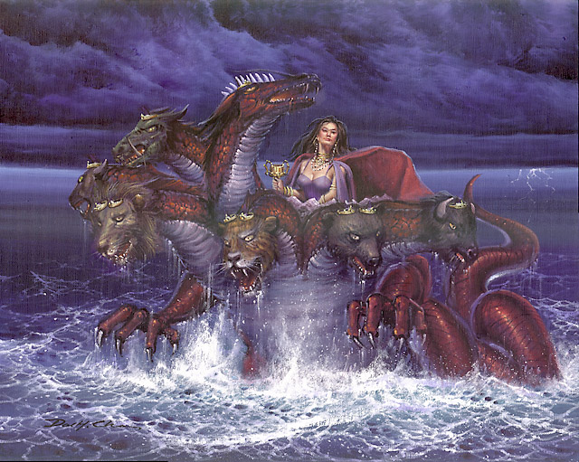
Die zwei Babylons: Das Tier und die Hure

Slide 5
"Nach diesem sah ich einen anderen Engel aus dem Himmel
herabkommen, der große Macht hatte; und die Erde wurde
von seiner Herrlichkeit erleuchtet. 2 Und er rief mit starker
Stimme und sprach: Gefallen, gefallen ist Babylon, die Große,
und ist eine Behausung von Dämonen geworden und ein
Gefängnis jedes unreinen Geistes und ein Gefängnis jedes
unreinen und gehassten Vogels. 3 Denn von dem Wein der
Wut ihrer Unzucht haben alle Nationen getrunken, und die
Könige der Erde haben Unzucht mit ihr getrieben, und die
Kaufleute der Erde sind durch die Kraft ihrer Üppigkeit
reich geworden." (18,1-3)

Slide 6
"Und ich hörte eine andere Stimme aus dem Himmel sagen:
Geht aus ihr hinaus, mein Volk, damit ihr nicht an ihren
Sünden teilhabt und damit ihr nicht von ihren Plagen empfangt!
5 Denn ihre Sünden sind aufgehäuft bis zum Himmel, und Gott
hat ihrer Ungerechtigkeiten gedacht. 6 Vergeltet ihr, wie auch
sie vergolten hat, und verdoppelt ⟨es ihr⟩ doppelt nach ihren
Werken; mischt ihr den Kelch, den sie gemischt hat, doppelt!
7 Wie viel sie sich verherrlicht hat und üppig gewesen ist, so
viel Qual und Trauer gebt ihr! (18,4-6)

Slide 7
"Denn sie spricht in ihrem Herzen: Ich sitze als Königin, und
Witwe bin ich nicht, und Traurigkeit werde ich nicht sehen.
8 Darum werden ihre Plagen an einem Tag kommen: Tod und
Trauer und Hunger, und mit Feuer wird sie verbrannt werden;
denn stark ist der Herr, Gott, der sie gerichtet hat." (18,7-8)

Slide 8
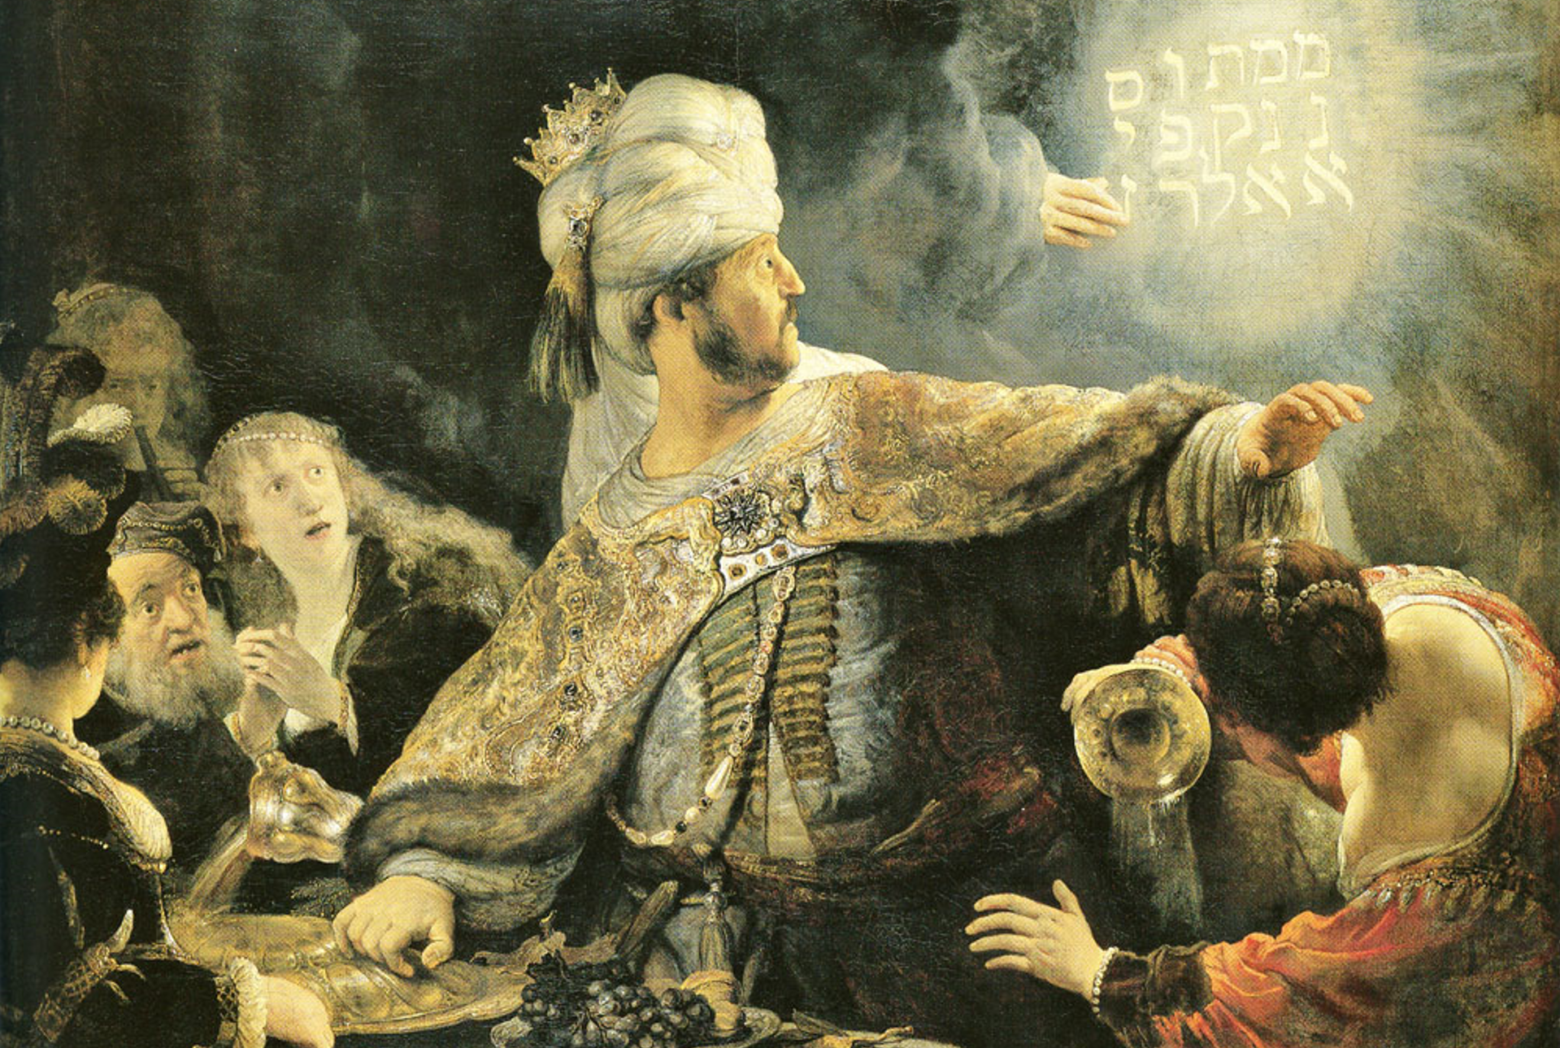
Drei weinende und wehklagende Gruppen | 18,9-19

Slide 9
Weinen und Wehklagen der Könige | 18,9-10
"Und es werden um sie weinen und wehklagen die Könige
der Erde, die mit ihr Unzucht getrieben haben und üppig
gewesen sind, wenn sie den Rauch ihres Brandes sehen; 10 und
sie werden aus Furcht vor ihrer Qual weitab stehen und sagen:
Wehe, wehe! Die große Stadt, Babylon, die starke Stadt!
Denn in einer Stunde ist dein Gericht gekommen." (18,9-10)

Slide 10
Weinen und Wehklagen der Kaufleute | 18,11-17a
"Und die Kaufleute der Erde weinen und trauern um sie, weil
niemand mehr ihre Ware kauft: … 15 Die Kaufleute dieser Dinge,
die an ihr reich geworden sind, werden aus Furcht vor ihrer Qual
weitab stehen, weinend und trauernd, 16 und werden sagen:
Wehe, wehe! Die große Stadt, die bekleidet war mit feiner
Leinwand und Purpur und Scharlachstoff und übergoldet
mit Gold und Edelgestein und Perlen! 17 Denn in einer Stunde
ist der so große Reichtum verwüstet worden." (18,11-17a)

Slide 11
Weinen und Wehklagen des Seehandels | 18,17b-19
"Und jeder Steuermann und jeder Küstenfahrer und Schiffsleute
und alle, die auf dem Meere beschäftigt sind, standen weitab
18 und riefen, als sie den Rauch ihres Brandes sahen, und
sprachen: Wer war der großen Stadt gleich? 19 Und sie warfen
Staub auf ihre Häupter und riefen weinend und trauernd und
sprachen: Wehe, wehe! Die große Stadt, in der alle, die Schiffe
auf dem Meere hatten, reich wurden von ihrer Kostbarkeit!
Denn in einer Stunde ist sie verwüstet worden" (18,17b-19)

Slide 12
Die Freude des Himmels über den Sturz Babylons | 18,20
"Sei fröhlich über sie, du Himmel, und ihr Heiligen und
Apostel und Propheten! Denn Gott hat für euch das Urteil
an ihr vollzogen." (18,20)

Slide 13
Wie sehen wir den Reichtum (Mammon) in dieser Welt?
Sehen wir ihn so, wie er wirklich ist?
Können wir ihn nutzen, ohne unser Herz an ihn zu hängen?

Slide 14
Nach was trachten wir zuerst?
Nach Karriere, Reichtum und Ansehen oder nach Gottes Reich?

Slide 15
Was ist unser Arbeitsverständnis?
Arbeiten wir primär für die eigenen Bedürfnisse,
oder um ausgerüstet zu sein zu guten Werken?

Slide 16
Wie würden wir uns fühlen, wenn all unsere Habe plötzlich
in Rauch aufginge?
Wäre mein Leben trotzdem in Christus im Himmel verankert?

Slide 17
Botschaft des Predigerbuches für alle Zeitalter grundlegend!
Sammelt euch nicht Schätze auf der Erde, wo Motte und
Fraß zerstören und wo Diebe durchgraben und stehlen;
sammelt euch aber Schätze im Himmel, wo weder Motte
noch Fraß zerstören und wo Diebe nicht durchgraben
noch stehlen! 21 Denn wo dein Schatz ist, da wird auch
dein Herz sein. (Mt 6,19-20)

Slide 18
Offb Teil 21 | Gericht über Babylon - 2

